Slide 1
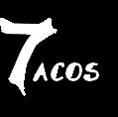
Tacos 7 Tacos.7bolivar@gmail.Com Tulcán – Ecuador CATÁLOGO DE PRODUCTOS
Integrantes:
-Luis Carlos Cuasialpud -Jean Paul Pozo -Darío Proaño -Dylan Quinchiuango -Jhon Paul Padilla -Alex Orrala -Jimy Montenegro -Jefferson Pérez

Slide 2
Presentación: Les saluda la Mini Empresa TACOS 7 ,tenemos el placer de presentarles a Uds. El servicio de la realización de tacos, con diferentes ingredientes tradicionales, para satisfacer el paladar de nuestros clientes.
OBJETIVO
Elaborar el tradicional Taco, presentando la nueva forma de consumir comida rápida de manera dietética, en este momento estas por descubrir porque somos los mejores en el tema de los tacos.

Slide 3
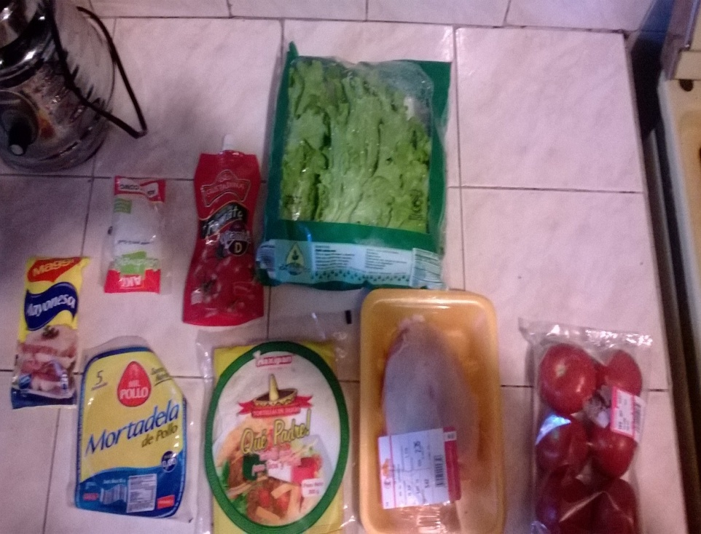
TACOS 7
Ingredientes:
-lechuga
-salsa de tomate
-mayonesa
-acento
-tomates
-tortilla
-mortadela
-pollo
“Disfruta el mejor Taco”

Slide 4
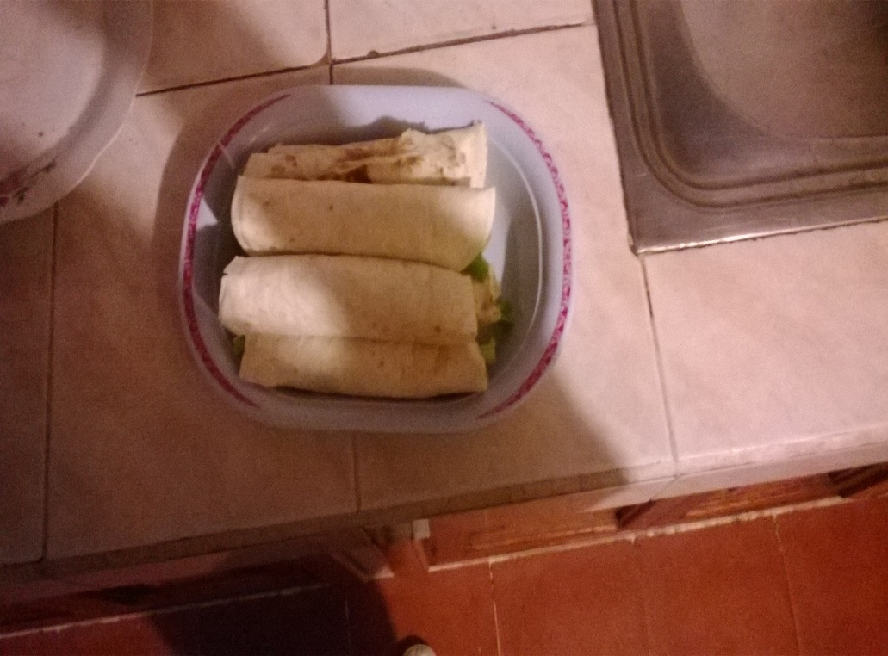
TACOS 7
El producto finalizado, tacos con nutritivos sin grasas ni conservantes
Precio: $ 75 ctvs.
“Disfruta el mejor Taco”

Slide 5
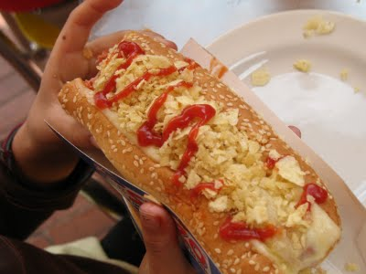
TACOS 7
También ofrecemos hot dogs ya que son ideales para la familia y amigos
Precio: $ 75 ctvs.
“Disfruta el mejor Taco”

